Slide 1
CATALOGUE LOCATION
www.dj-voltez.fr

Slide 2
SOMMAIRE
www.dj-voltez.fr

Slide 3
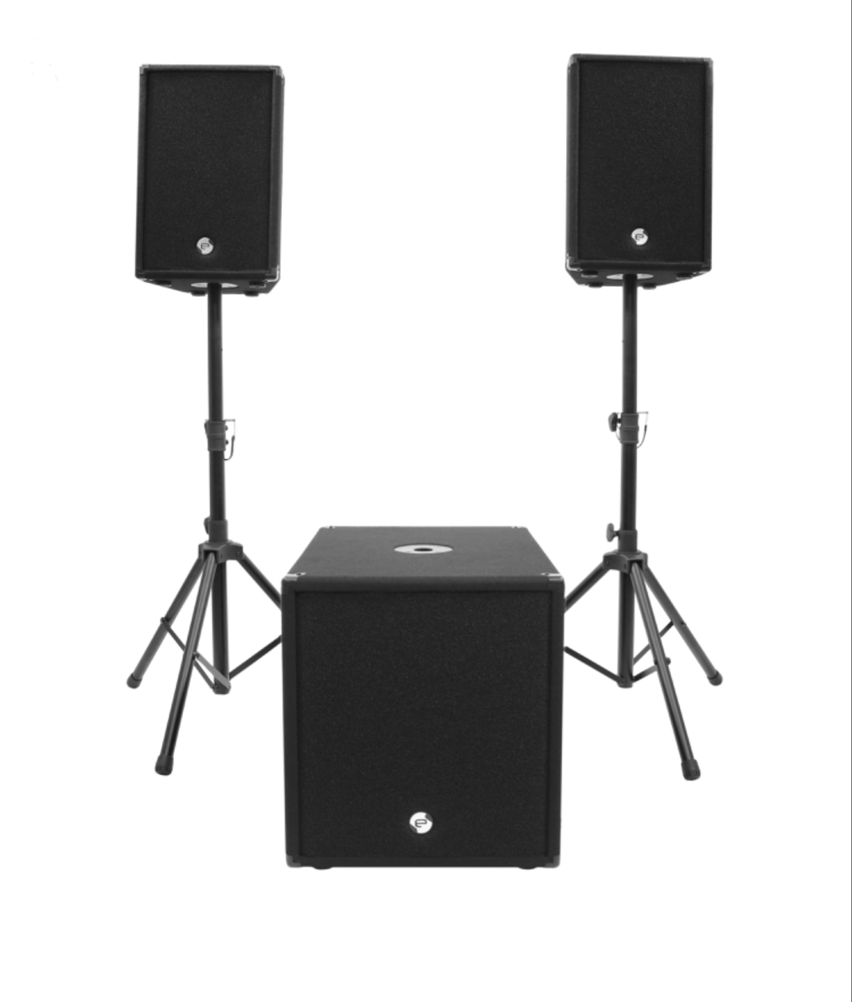
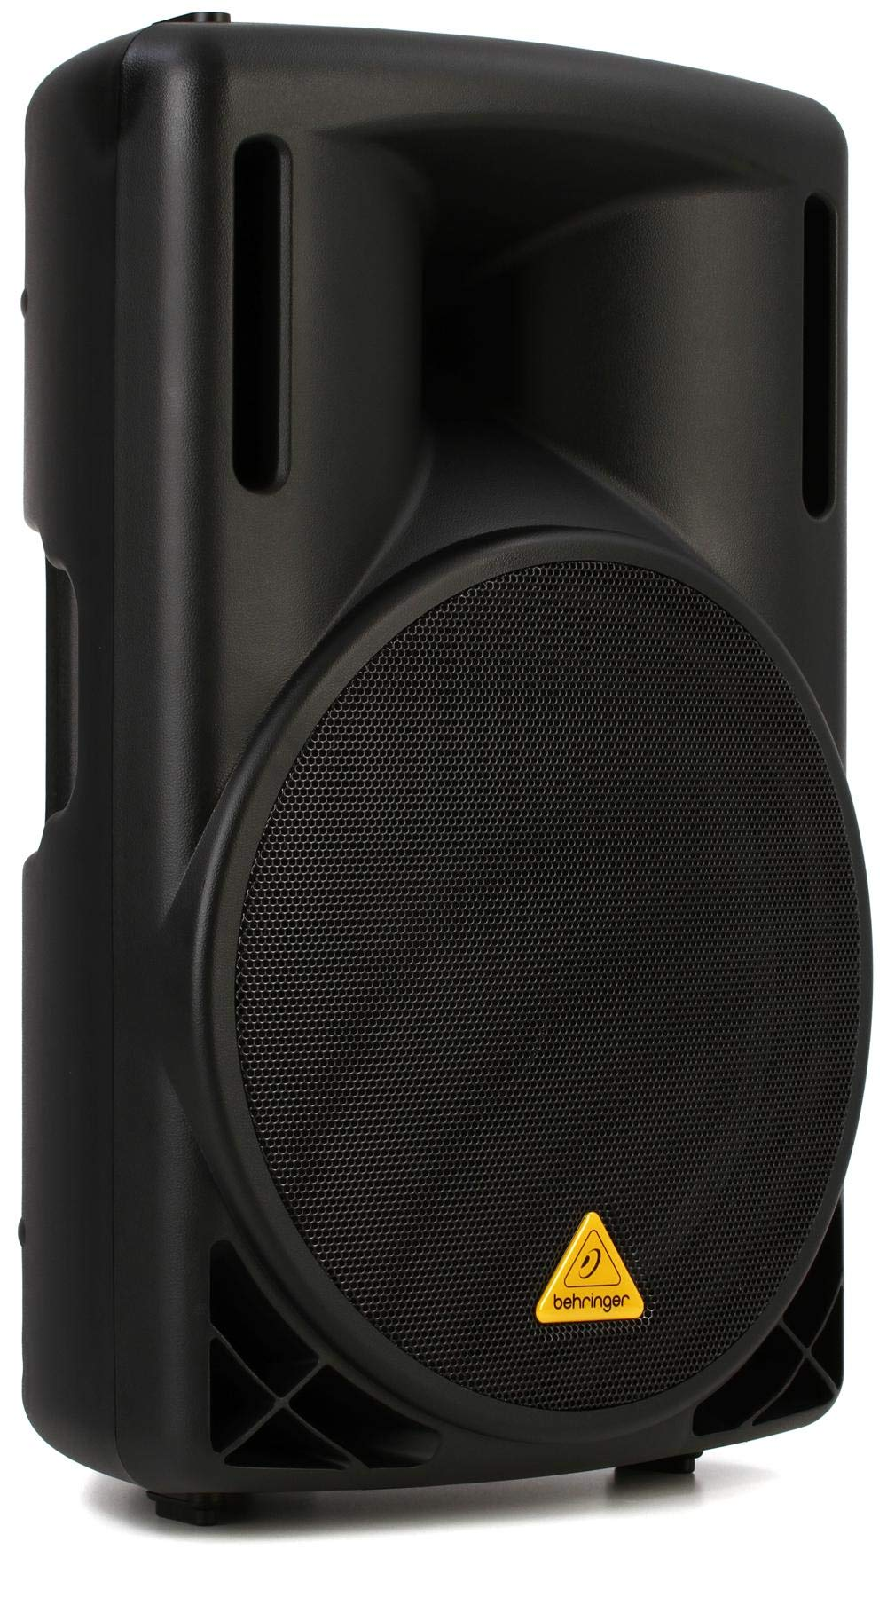
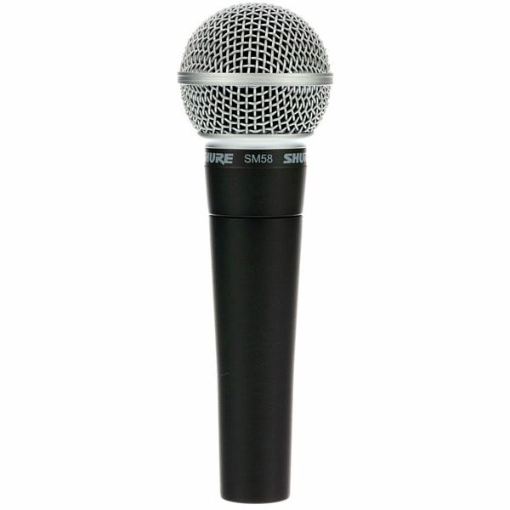
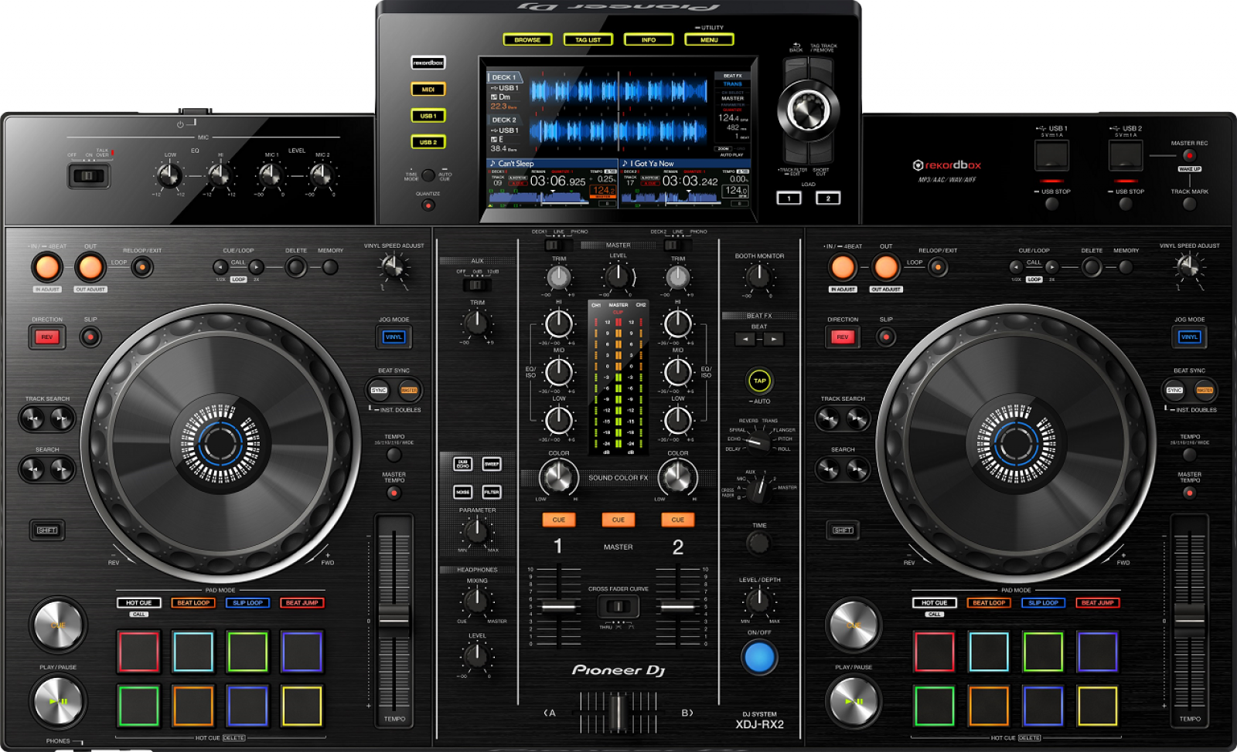
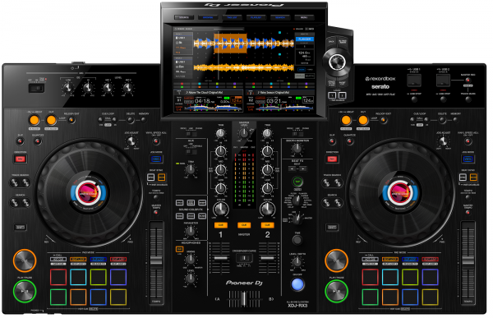
SON
Enceintes actives | Désignation | Tarif
ELO 800C | Pack Triphonique Elokance ELO 800C 1000W | 80 €
B215D | Enceinte Behringer B215D 1000W | 40 €
Micros | Désignation | Tarif
HF RV20 | Pack Boomtone DJ RV20 de 2 micro HF (sans fil) | 20 €
PGA48 | Micro filaire Shure PGA48 | 10 €
SM58 | Micro filaire Shure SM58 | 15 €
Platines | Désignation | Tarif
XDJ RX2 | Pioneer XDJ RX2 | 100 €
XDJ RX3 | Pioneer XDJ RX3 | 180 €
CDJ NXS2 | Pack 2 Pioneer CDJ 2000 NXS2 & 1 DJM 900 NSX2 | 390 €
www.dj-voltez.fr

Slide 4
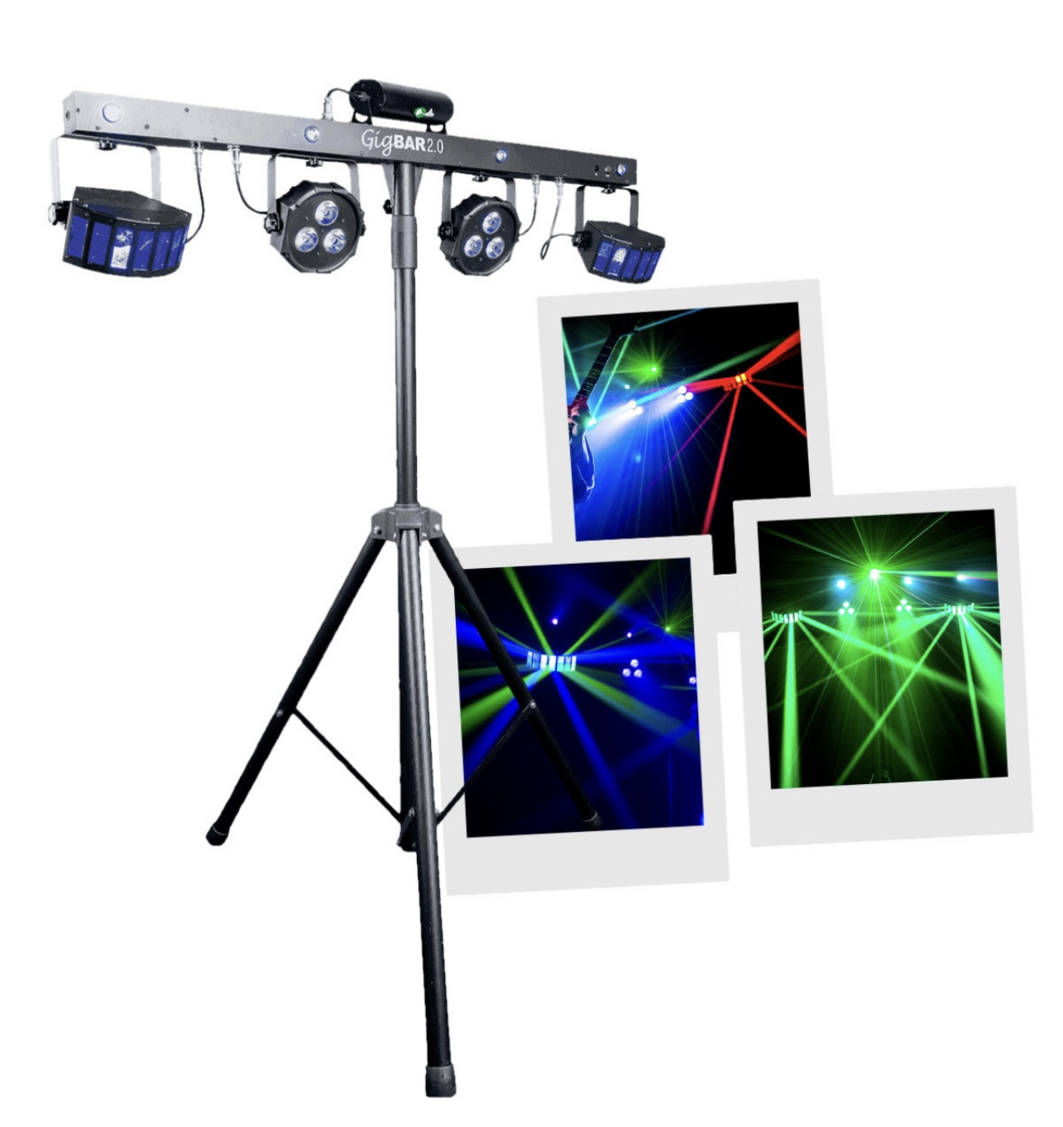
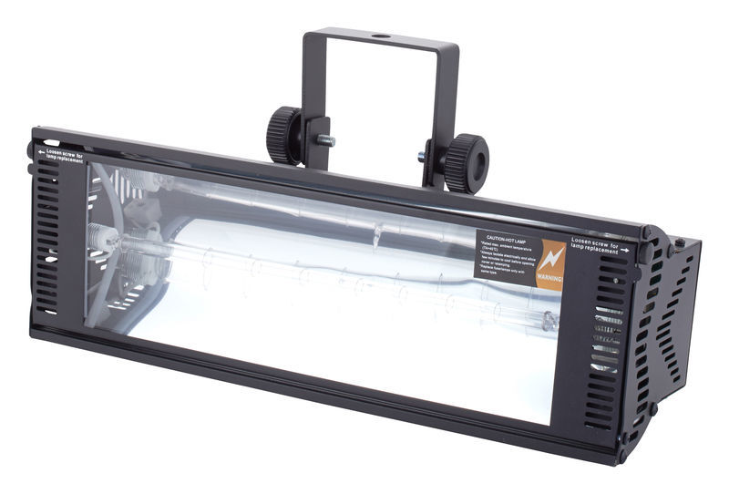
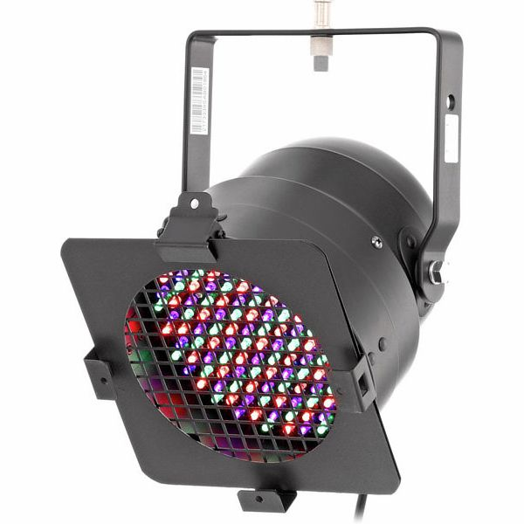
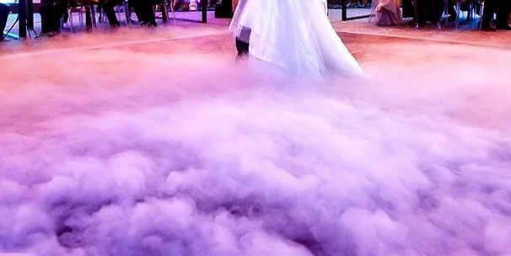
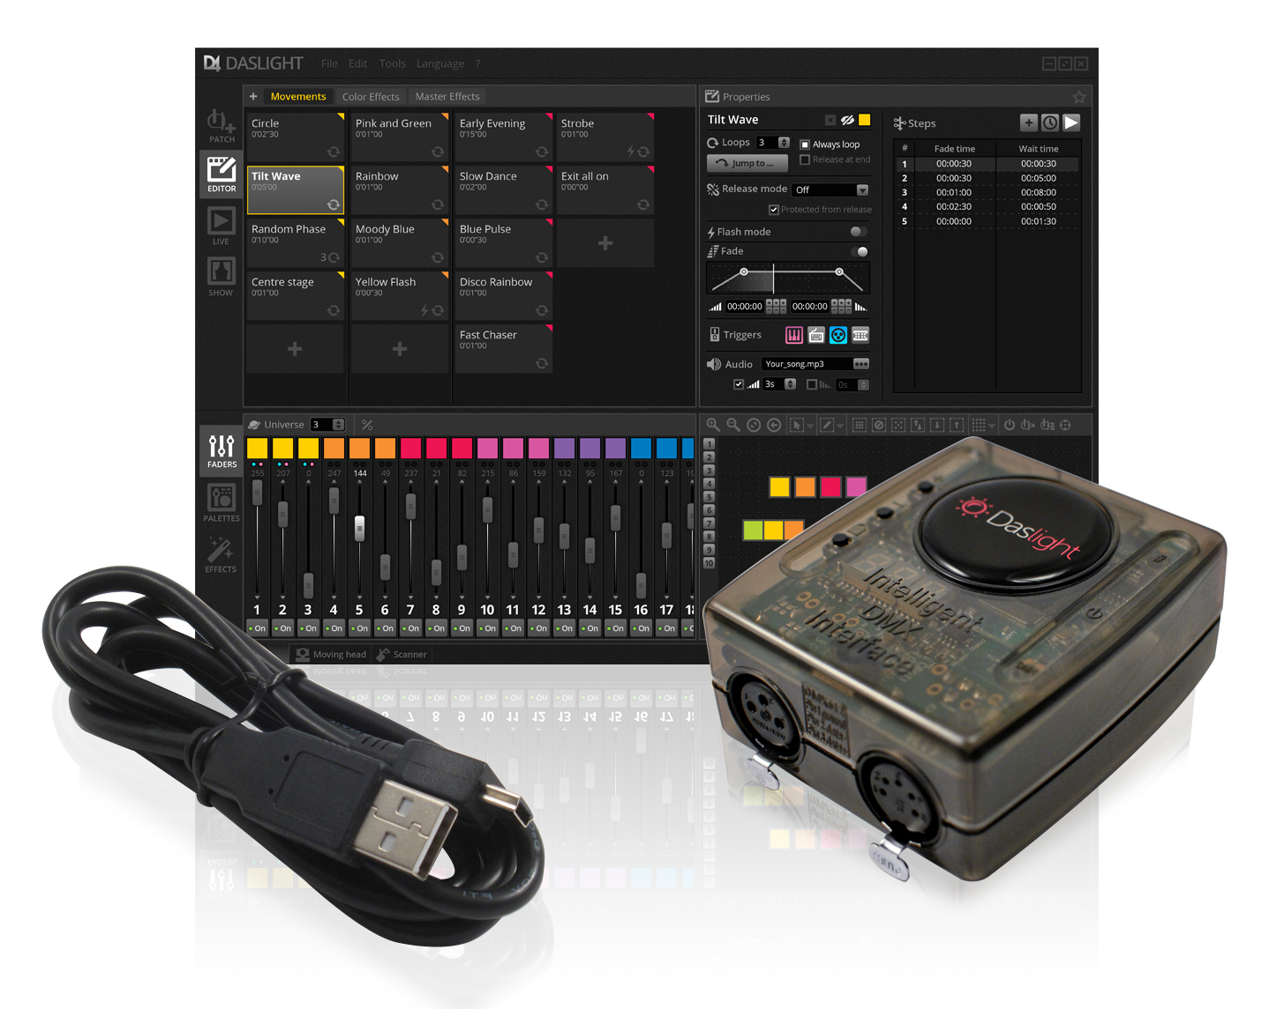
LUMIERE
Barre de Lumières Tout en 1 | Désignation | Tarif
Gigbar2 | Chauvet Gigbar2 + Trépied (Derbys Led, Pars Led, Laser) | 90 €
Jeux de lumières | Désignation | Tarif
Strob1500 | Stroboscope Stairville 1500W | 30 €
Derby Ibiza | Derby Ibiza Led | 15 €
Par56 Led | Par 56 Led | 10€
Laser Ibiza | Laser Ibiza RGY | 15€
Machines à effets | Désignation | Tarif
Fum Geyser | Machine à fumée Algam type geyser & Led + liquide | 30 €
Fum Tempo | Machine à fumée JL Collyns type temporisée + liquide | 30 €
Fum Lourde | Machine à fumée Lourde Heavy Fog 2000 + liquide | 200€
Etincelles | Pack de 2 Machines à Etincelle froides Evo Spark 600 + poudre | 250€
Bulles | Machine à bulles ADJ Bubbletron sur batterie + liquide | 50€
Contrôleurs DMX | Désignation | Tarif
Daslight4 | Boitier Daslight4 | 25 €
Control Strob | Contrôleur DMX Stroboscope | 10 €
Control MIDI | Contrôleur MIDI Akaï Apc Mini | 10€
www.dj-voltez.fr

Slide 5
DIVERS
Vidéo | Désignation | Tarif
Toile 2m40 | Toile écran de vidéoprojection Oray 2m40 | 90 €
Toile 2m00 | Toile écran de vidéoprojection Oray 2m00 | 70 €
TV 1m20 | Ecran TV Samsung Led 50’’ (Tuner + HDMI) | 50 €
Espon EB95 | Vidéoprojecteur Epson EB 95 2600 Lumens | 70 €
Pieds | Désignation | Tarif
Pied enceinte | Pied d’enceinte 35kg max | 10 €
Pied levage + T | Pied de levage à treuil + barre en T | 20 €
Pied micro | Pied de micro | 10 €
 | Désignation | Tarif
 | Désignation | Tarif
www.dj-voltez.fr

